Slide 1


20194111 최민규
과제 5-1
강화학습

Slide 2
20194111최민규 강화학습
*과제 5-1: 몬테카를로 예측
앞의 프로즌 레이크 예의 첫 방문 몬테카를로 (FVMC) 예측코드 실행 분석
모든 방문 몬테카를로 예측(EVMC) 코드도 실행하고 분석
실행 결과를 FVMC와 비교 분석
강화학습

Slide 3
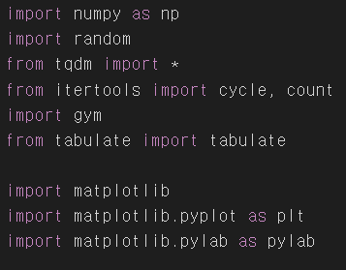
20194111최민규 강화학습
SUB TITLE :// 5-1: 몬테카를로 예측을 위한 모듈 추가
tqdm : 반복 연산에 대한 진행 표시 막대를 제공하는 라이브러리
itertools: 반복자를 만들기 위한 빠르고 효율적인 도구 세트를 제공
(cycle : 무한 반복자, count :무한 등차수열 생성)
tabulate : 데이터에서 ASCII 테이블을 생성하기 위한 파이썬 라이브러리
matplotlib : 다양한 종류의 플롯과 시각화를 생성

Slide 4
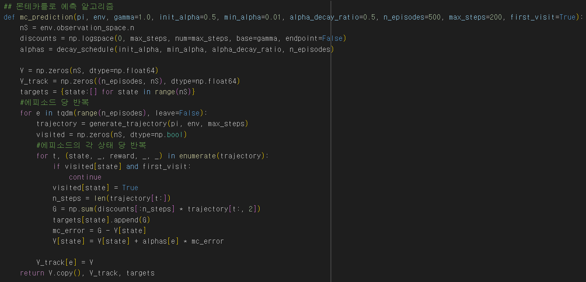
20194111최민규 강화학습
SUB TITLE :// 5-1: 몬테카를로 예측 코드 설명
정책, 환경, 할인율, 학습계수, 초기값, 최종값, 감가비율, 에피소드 수, 첫 방문 여부
상태 수
할인율을 한 번에 계산
학습계수 값을 한 번에 계산
상태-가치함수 초기화
에피소드 당 가치함수,
타겟값을 위한 변수 초기화.
전체 경로의 경험 튜플을 한 번에 생성.
각 상태의 방문 여부 벡터 초기화
이미 방문한 상태이고 FVMC이면 다음 상태로 이동.
방문 상태로 표시
최종 상태까지의 스텝 수
리턴 값 계산
MC 에러 계산
상태 갱신
상태-가치 함수 리턴

Slide 5
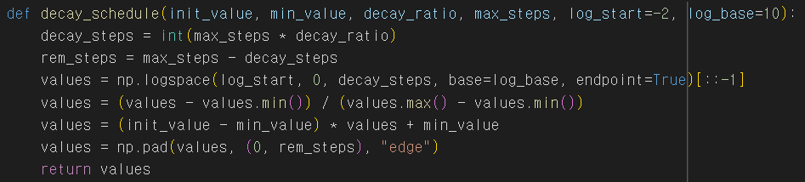
20194111최민규 강화학습
SUB TITLE :// 5-1: decay_schedule() 함수 설명
감/가 할 알파값 스텝 수 계산
남은 스텝 수 계산
로그 스케일로 알파값 생성
생성된 알파값을 0애서 1 사이로 정규화.
정규화 된 알파값을 주어진 초기 알파값과 최소 알파값 사이로 스케일링.
남은 스텝에 edge 값을 채워넣음.

Slide 6
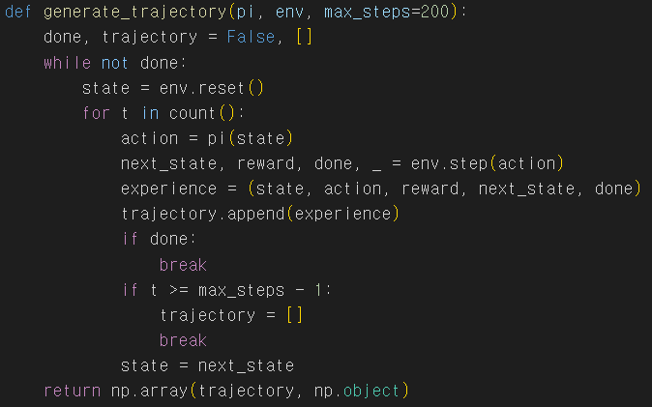
20194111최민규 강화학습
SUB TITLE :// 5-1: generate_trajectory() 함수 설명
에피소드 초기화
에피소드 실행 루프
환경 초기화 및 초기 상태를 state에 할당.
에피소드 내에서의 루프 (에피소드 종료 조건까지 반복)
현재 상태에서 정책을 사용하여 행동 선택.
선택한 행동을 환경에 적응하여 다음 상태, 보상 및 종료 여부 할당.
경험 튜플 생성 및 저장.
에피소드 종료 여부 확인.
최대 스텝 수에 도달하면 에피소드 중단.
경험 초기화.
다음 상태로 이동.
생성된 경험 튜플을 NumPy 배열로 변환하여 반환.

Slide 7
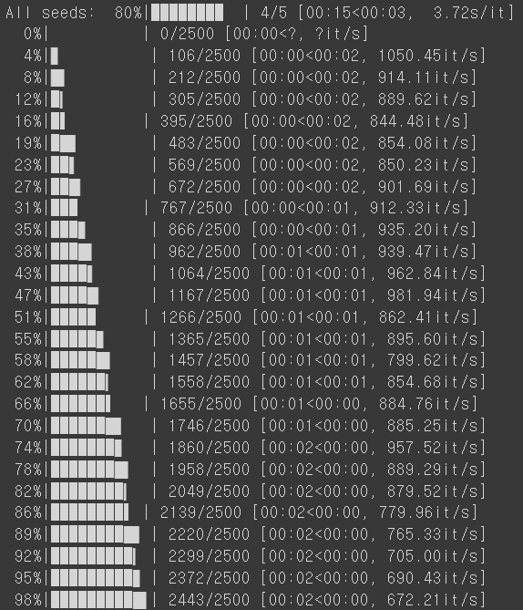
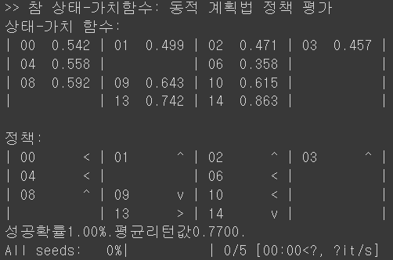
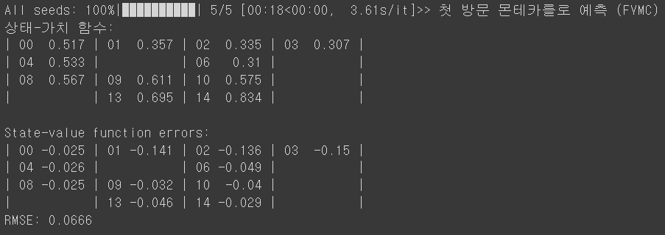
20194111최민규 강화학습
SUB TITLE :// 5-1: 몬테카를로 제어 – 첫 방문 실행 결과 (FVMC)

Slide 8
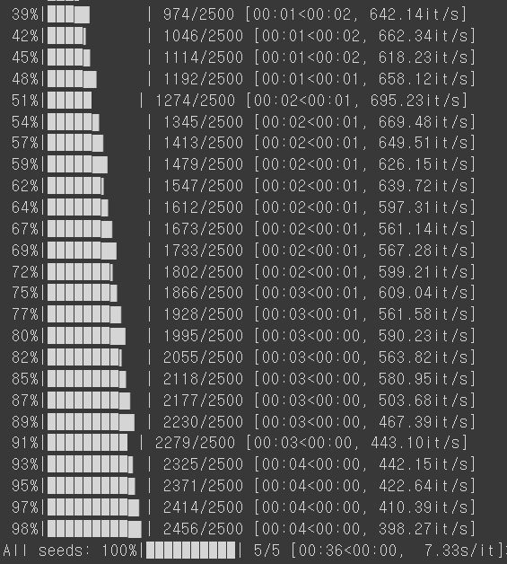
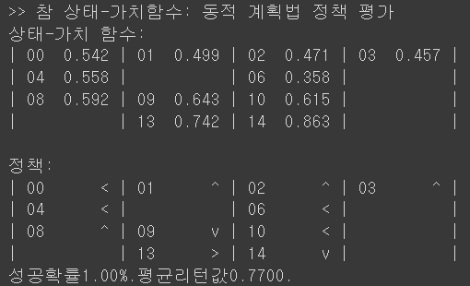
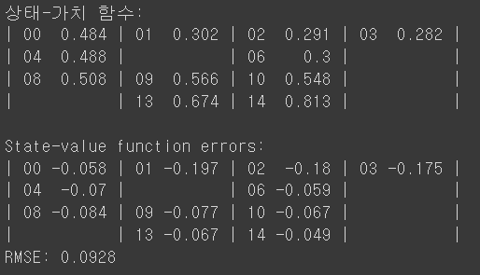
20194111최민규 강화학습
SUB TITLE :// 5-1: 몬테카를로 제어 – 모든 방문 실행 결과 (EVMC)

Slide 9
20194111최민규 강화학습
SUB TITLE :// 5-1: 몬테카를로 제어 – FVMC와 EVMC의 차이
EVMC -> 갔던 위치를 반복해서 정책 평가 후 개선이 이뤄질 수 있다 -> 한 곳에 몰려서 이루어질 가능성이 있다.
FVMC -> 갔던 위치를 반복할 일 없으므로 쓸데 없는 정책 평가/개선이 없다. -> but. 반복 횟수가 적어질 수 있다.

